Slide 1
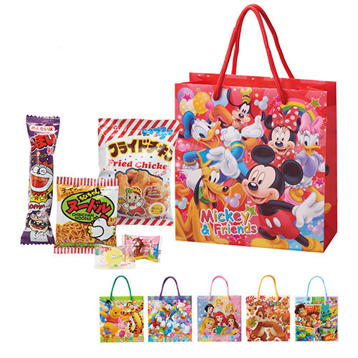


【提案書】
キャラクターお菓子5点セット ※税率8％
特徴
カラフルでポップで賑やかなディズニーデザインのパッケージがひと目を惹きつける、キャラクターお菓子の詰め合わせセットです。イベントやキャンペーンの特典用などにおすすめの商品です。
納期
納期スペース
仕様
サイズ：バッグ/200×190×80mm
包装：包装袋
生産国：袋中国/お菓子日本
備考：内容量/お菓子×5(日本製)、賞味期間/製造日より60日 ※お菓子とバッグはセットされていません。 ※バッグの柄、お菓子の内容は予告なく変更する場合がございます。
お見積
お見積りスペース

